Slide 1
СКЕЛЕТ.СТРОЕНИЕ,СОСТАВ И СОЕДИНЕНИЕ КОСТЕЙ.
Лабораторная работа « Исследование свойств нормальной,жженной и декальценированной кости»

Slide 2
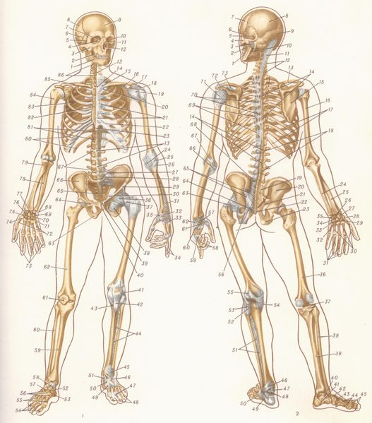
ОПОРНО-ДВИГАТЕЛЬНАЯ СИСТЕМА.
Скелет головы.
Скелет туловища
Скелет верхней конечности
Скелет нижней конечности
Мускулатура
В скелете человека насчитывают более 200 костей.
Скелет единое прочное образование. Он состоит из костей ,хрящей и связок.
ЗНАЧЕНИЕ:
ОПОРА
ДВИЖЕНИЕ
ЗАЩИТА

Slide 3
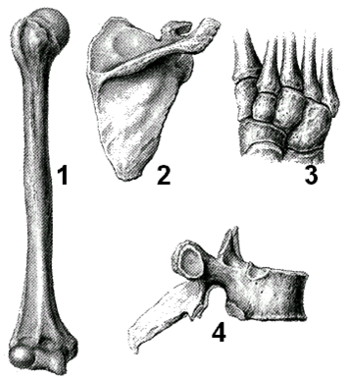
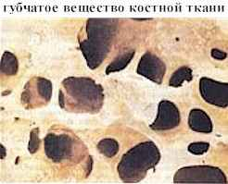
СТРОЕНИЕ КОСТЕЙ
Длинные кости называют также трубчатыми. Они полые. Такое строение длинных костей обеспечивает одновременно их прочность и легкость. Известно, что металлическая или пластмассовая трубка почти так же прочна, как равный ей по длине и диаметру сплошной стержень из того же материала. В полостях трубчатых костей находится соединительная ткань, богатая жиром, - желтый костный мозг.
КОСТИ: форма, размеры.
КОСТИ -ДЛИНННЫЕ
-КОРОТКИЕ
-ПЛОСКИЕ

Slide 4
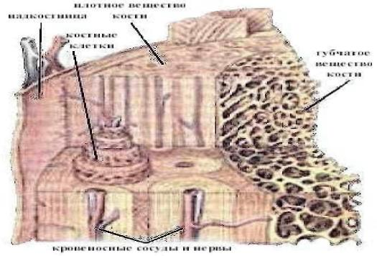
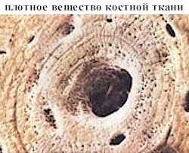
СТРОЕНИЕ коротких костей
Короткие кости образованы в основном губчатым веществом. Такое же строение имеют плоские кости, например лопатки, ребра.

Slide 5
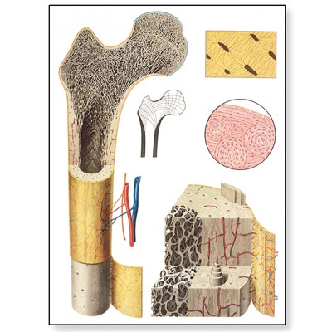
О существовании костей в нашем теле знает каждый. Скрещенные кости и череп – знак, отпугивающий излишне любознательных, использовали пираты. В художественной литературе много черепов и скелетов. Чаще всего они вносят в повествование атмосферу таинственности. Действует скелет и в сказках. Старославянское слово «кощь» («кошть») означает «сухой». От него произошло слово «кость» и название персонажа русских сказок - Кощей Бессмертный. Такое имя ему отведено не случайно – кости надолго «переживают» человека и порой сохраняются в земле тысячелетиями, почти не изменяясь.
Изучите данные и сделайте вывод о прочности костной ткани «как строительного материала» скелета человека
Материал
Прочность на сжатие
Прочность на растяжение
Сталь
552
827
Фарфор
250
55
КОСТЬ
170
120
Гранит
145
5
Дуб
59
117
Бетон
21
2

Slide 6
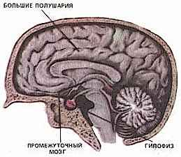
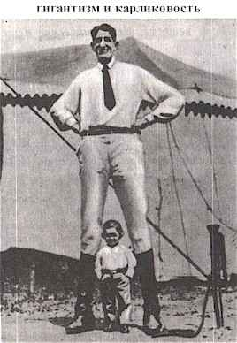
РОСТ КОСТЕЙ
Рост костей. В детстве и юности кости людей растут в длину и толщину. Формирование скелета заканчивается к 22-25 годам. Рост кости в толщину связан с тем, что клетки внутренней поверхности надкостницы делятся. При этом на поверхности кости образуются новые слои клеток, а вокруг этих клеток - межклеточное вещество.
В длину кости растут за счет деления клеток хрящевой ткани, покрывающей концы костей.
Рост костей регулируют биологически активные вещества, например гормон роста, выделяемый гипофизом. При недостаточном количестве этого гормона ребенок растет очень медленно. Такие люди вырастают не выше детей 5-6-летнего возраста. Это карлики.

Slide 7
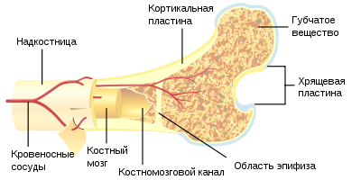
Рост и строение кости
Если в детстве гипофиз вырабатывает слишком много гормона роста, вырастает вел
При усилении функции гипофиза у взрослого человека непропорционально разрастаются некоторые части тела, например пальцы рук, ног, нос.
У взрослых кости не удлиняются и не утолщаются, но замена старого костного вещества новым продолжается всю жизнь. Костное вещество способно перестраиваться под влиянием нагрузки, действующей на скелет. Например, кости больших пальцев стопы, на которые опирается балерина, утолщены, их масса облегчена благодаря расширению внутренней полости.
Чем больше нагрузка на скелет, тем активнее идут процессы обновления и тем прочнее костное вещество. Правильно организованный физический труд, занятия физкультурой в то время, когда скелет еще только формируется, способствуют его развитию и укреплению.

Slide 8
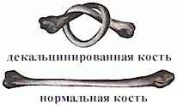
СОСТАВ КОСТИ
Состав кости. Кости образованы органическими и неорганическими веществами. Значение минеральных и органических веществ легко выяснить, проделав простой опыт. Если долго прокаливать кость, то из нее удаляется вода, а органические соединения сгорают. Когда это делают осторожно, кость не теряет своей формы, но становится настолько хрупкой, что при прикосновении рассыпается на мелкие, твердые частицы, состоящие из неорганических веществ. Неорганические вещества придают костям твердость.
Можно удалить из кости и неорганические соединения - карбонат и фосфат кальция. Для этого кость выдерживают в течение суток в 10-процентном растворе НС1. Соли кальция постепенно растворяются, и кость становится настолько гибкой, что ее можно завязать в узел. Органические соединения придают кости гибкость и упругость.

Slide 9
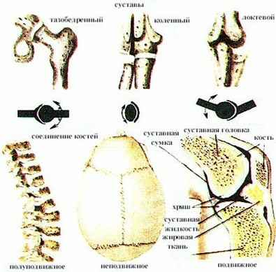
СОЕДИНЕНИЕ КОСТЕЙ
Соединение костей. Скелет взрослого человека состоит примерно из 220 костей, которые соединены между собой. Некоторые соединения костей совершенно неподвижны, например соединения костей черепа (швы), другие - подвижны или полуподвижны.

Slide 10
СОЕДИНЕНИЯ КОСТЕЙ
Подвижные соединения костей называют суставами, например бедренный, коленный, локтевой суставы. На одной из костей, сочленяющихся в суставе, обычно находится ямка - суставная впадина. В нее входит соответствующая ей по форме головка другой из сочленяющихся костей. Впадина и головка покрыты слоем блестящего гладкого хряща. Это облегчает скольжение головки во впадине при движениях в суставе.

Slide 11
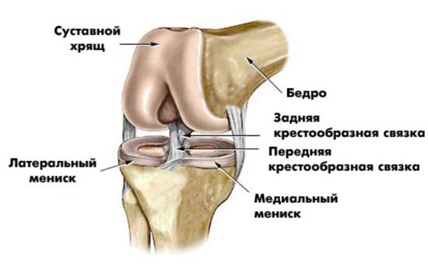
СОЕДИНЕНИЯ КОСТЕЙ
Кости, образующие суставы, соединяются очень прочными связками. Сверху сустав покрыт суставной сумкой. В ней находится суставная жидкость. Она уменьшает трение и способствует скольжению головки кости в суставной впадине. Хрящи, связки, суставная сумка относятся к соединительной ткани. Полуподвижные соединения костей с хрящевыми прокладками называют полусуставами.

Slide 12
Развитие кости происходит двумя способами:
из соединительной ткани;
из хряща.
Из соединительной ткани развиваются кости свода и боковых отделов черепа, нижняя челюсть и, по мнению некоторых, ключица (а у низших позвоночных и некоторые другие) — это так называемые покровные или облегающие кости. Они развиваются прямо из соединительной ткани; волокна её несколько сгущаются, между ними появляются костные клетки и в промежутках между последними отлагаются известковые соли; образуются сначала островки костной ткани, которые затем сливаются между собой. Большинство костей скелета развивается из хрящевой основы, имеющей такую же форму, как будущая кость.

Slide 13
Соединения костей
Синдесмология — учение о соединениях костей
Синартрозы — непрерывные соединения костей, более ранние по развитию, неподвижные или малоподвижные по функции.
  Синдесмоз — кости соединены посредством соединительной ткани.
    межкостные перепонки (между костями предплечья или голени)
    связки (во всех суставах)
    роднички
    швы
      зубчатые (большинство костей свода черепа)
      чешуйчатые (между краями височной и теменной костей)
      гладкие (между костями лицевого черепа)
  Синхондроз — кости соединены посредством хрящевой ткани.
по свойству хрящевой ткани:
    гиалиновый (между ребрами и грудиной)
    волокнистый
по длительности своего существования различают синхондрозы:
    временные
    постоянные
  Синостоз — кости соединены посредством костной ткани.
Диартрозы — прерывные соединения, более поздние по развитию и более подвижные по функции.
классификации суставов:
  по числу суставных поверхостей
  по форме и по функции
Гемиартроз — переходная форма от непрерывных к прерывным или обратно.

Slide 14
ЛАБОРАТОРНАЯ РАБОТА
«Микроскопическое строение кости»
Оборудование: микроскоп, постоянный препарат «Костная ткань».
Ход работы:
1. Рассмотрите при малом увеличении микроскопа костную ткань
2. Найдите канальцы, по которым проходили сосуды и нервы. На поперечном срезе они имеют вид прозрачного кружка или овала.
3. Найдите костные клетки, которые находятся между кольцами и имеют вид черных паучков. Они выделяют пластинки костного вещества, которые потом пропитываются минеральными солями.
4.Результаты наблюдений оформите в технологической карте, подписав части рисунка.

Slide 15
Ответьте на вопросы:
1. Костные клетки выделяют межклеточное вещество в форме пластинок, ко­торые располагаются вокруг каналов, образуя концентрические цилиндры. Как это сказывается на прочности кости? 2. Почему корпус самолета делают из дюралюминиевых трубок, а не из листо­вого проката?

Slide 16
Итак, мы с вами убедились, что кости – прочные и одновременно легкие. Что и позволяет им выполнять в составе скелета опорную, защитную и двигательную функции. Это достигается:
1. За счет химического состава.
2. За счет макростроения.
3. За счет микростроения.

Slide 17
